Slide 1
Suricata安裝
醫資四 409570327 謝妍晞

Slide 2
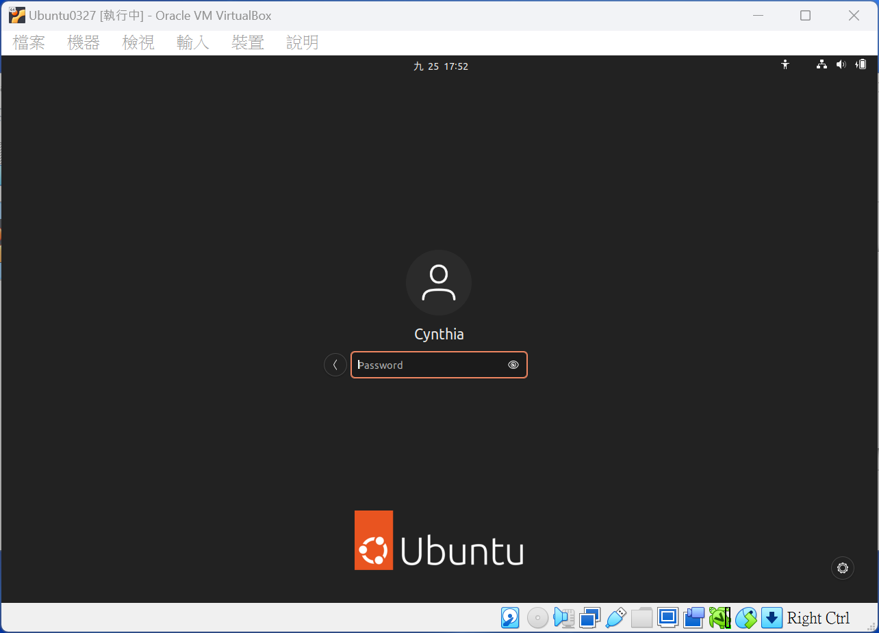
開啟ubuntu虛擬機
登入

Slide 3
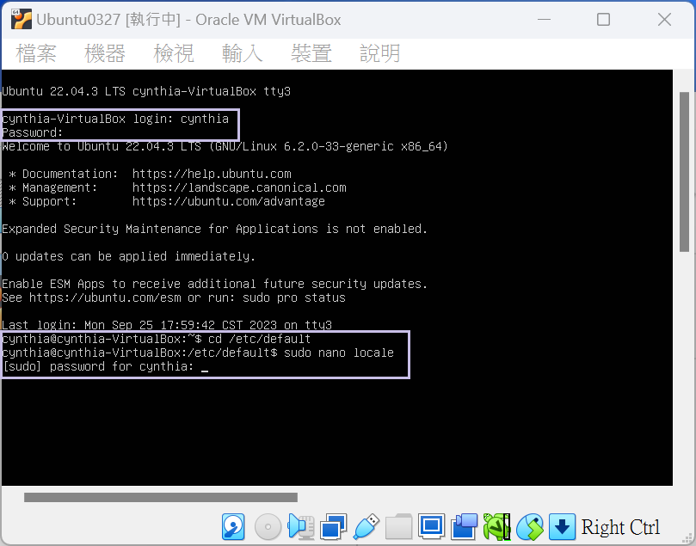
修正Terminal無法打開
CTRL+ALT+F3 進入命令行模式
Login: 輸入帳號->輸入密碼
輸入: >cd /etc/default >sudo nano locale >password
2
3

Slide 4
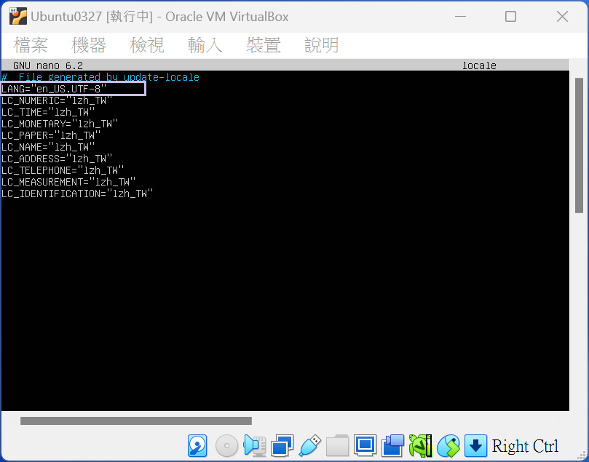
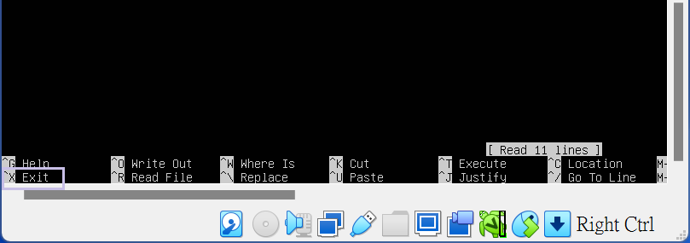
修正Terminal無法打開
把⽂件中的"en_US"改成"en_US.UTF-8"
保存退出: (Ctrl+o)+(Ctrl+x)

Slide 5
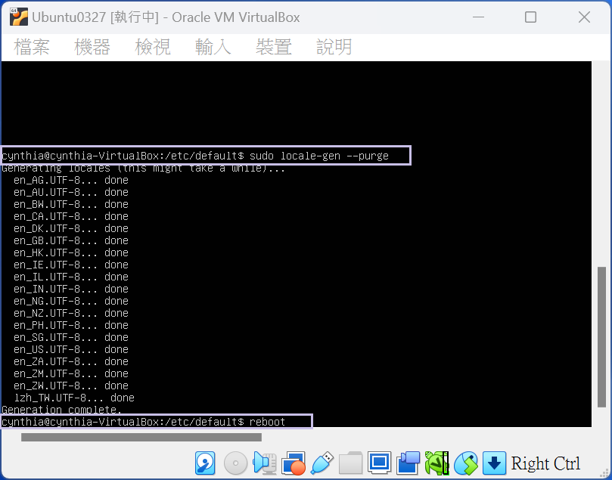
修正Terminal無法打開
輸入: sudo locale-gen –purge
輸入: >reboot 重啟虛擬機
1
2

Slide 6
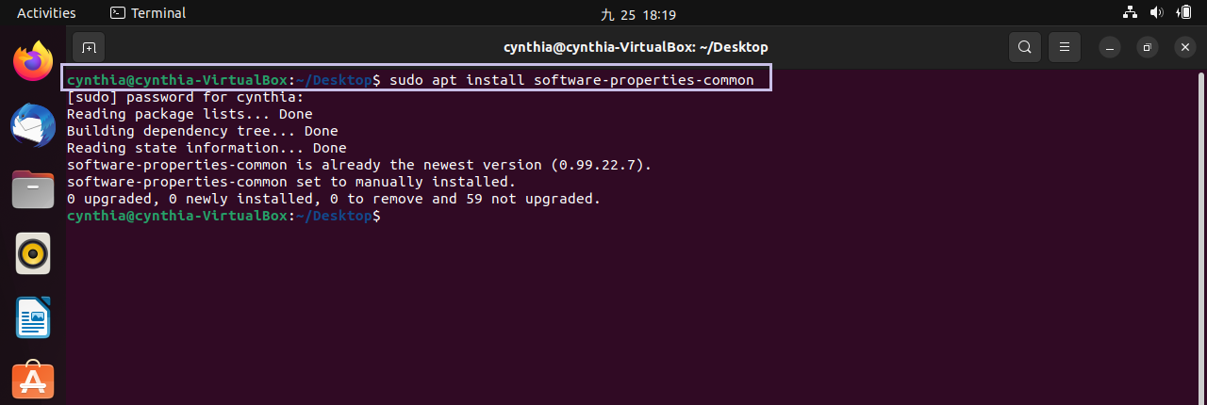
安裝Suricata
開啟Terminal
輸入: sudo apt install software properties-common (#⽅便整理套件來源的功能)
2

Slide 7
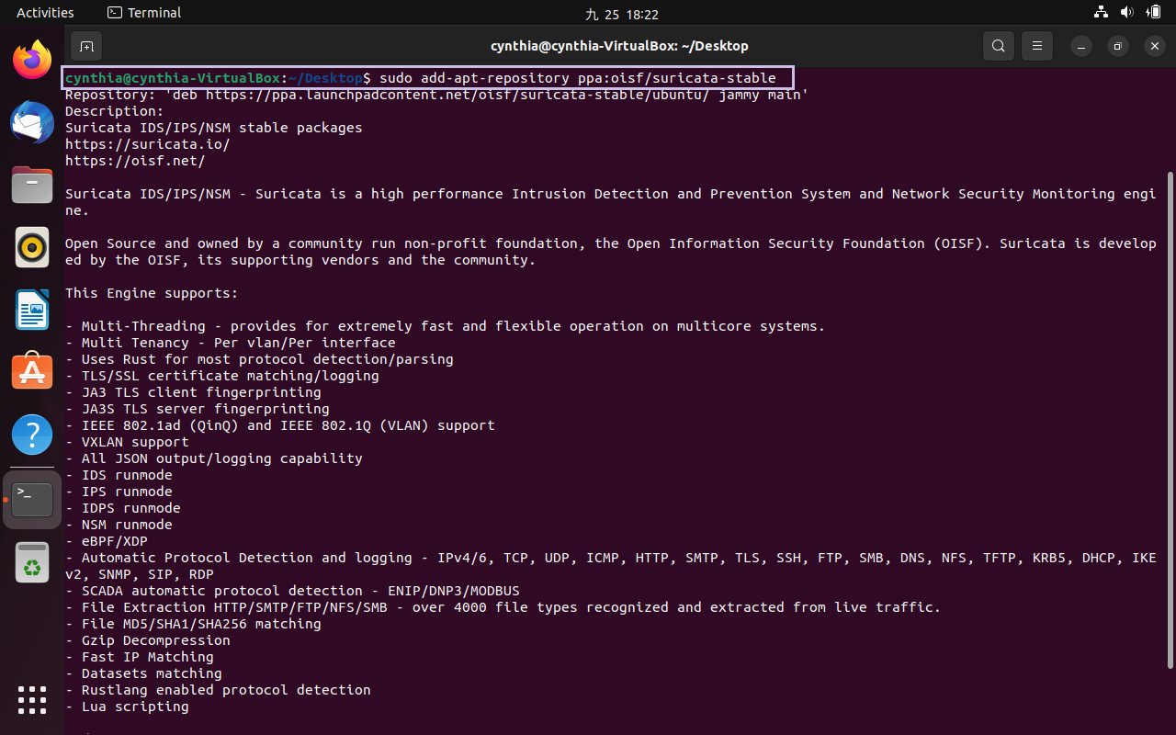
安裝Suricata
輸入: sudo add-apt-repository ppa:oisf/suricata-stable
1

Slide 8
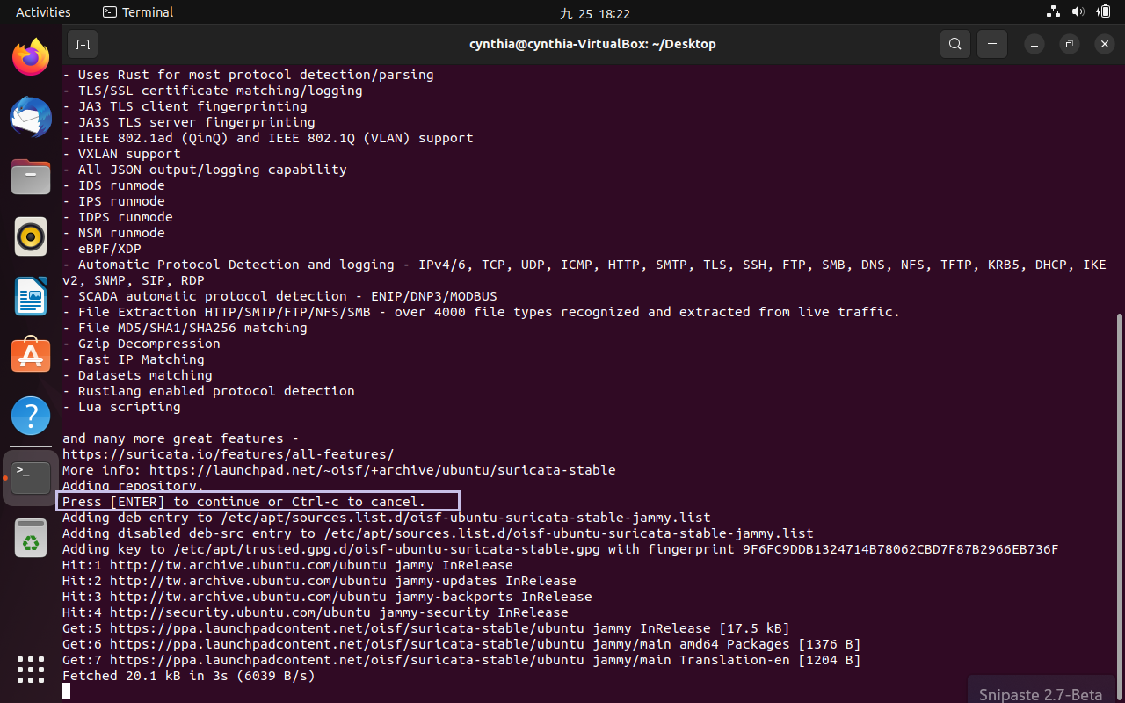
安裝Suricata
點擊 [ENTER] 繼續
1

Slide 9
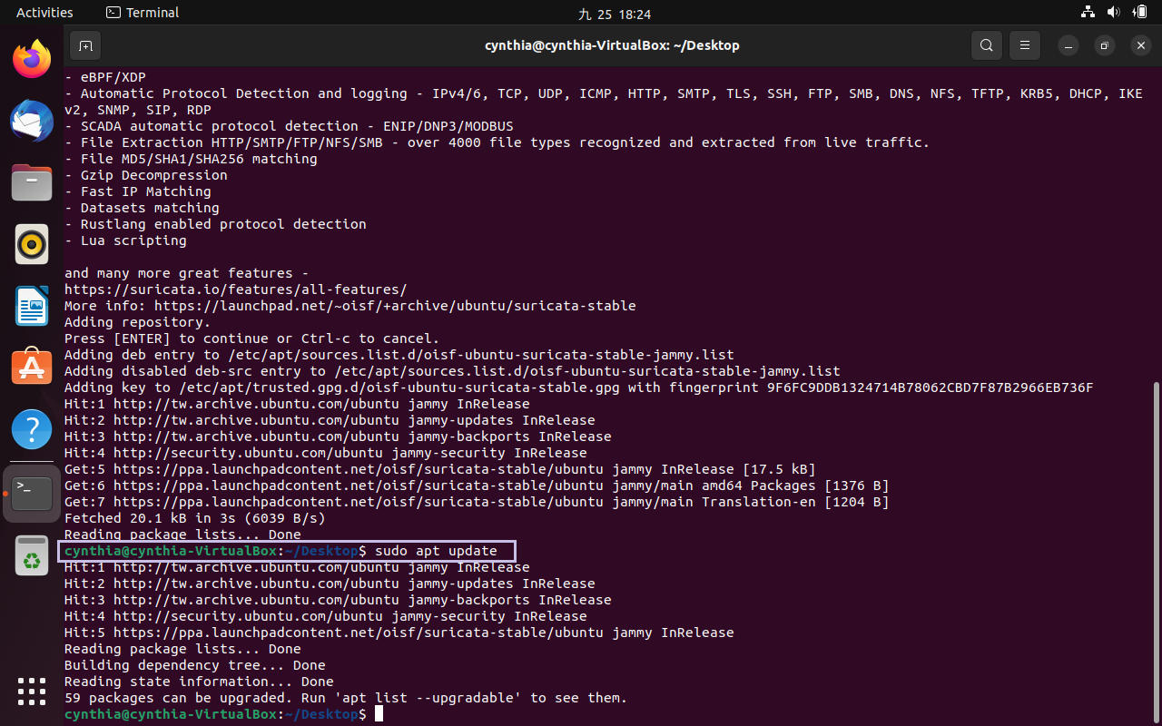
安裝Suricata
輸入: sudo apt update
1

Slide 10
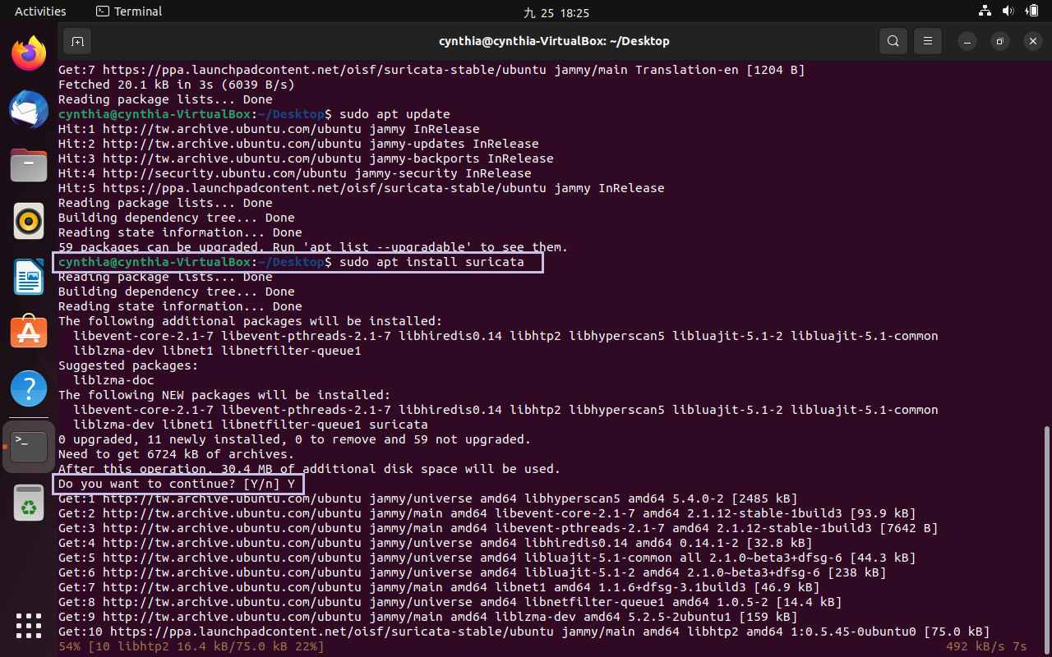
安裝Suricata
輸入: sudo apt install suricata
輸入[Y]繼續
1
2

Slide 11
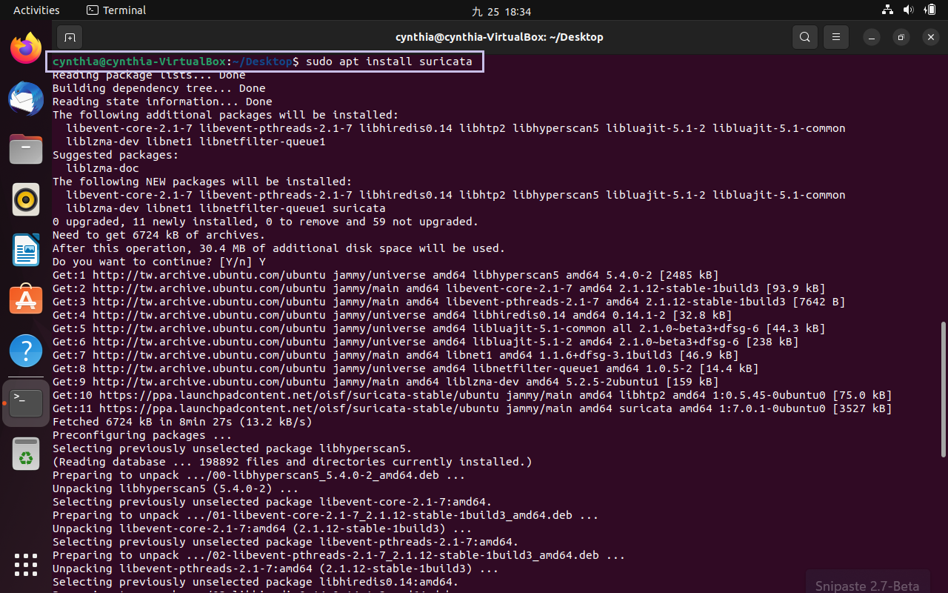
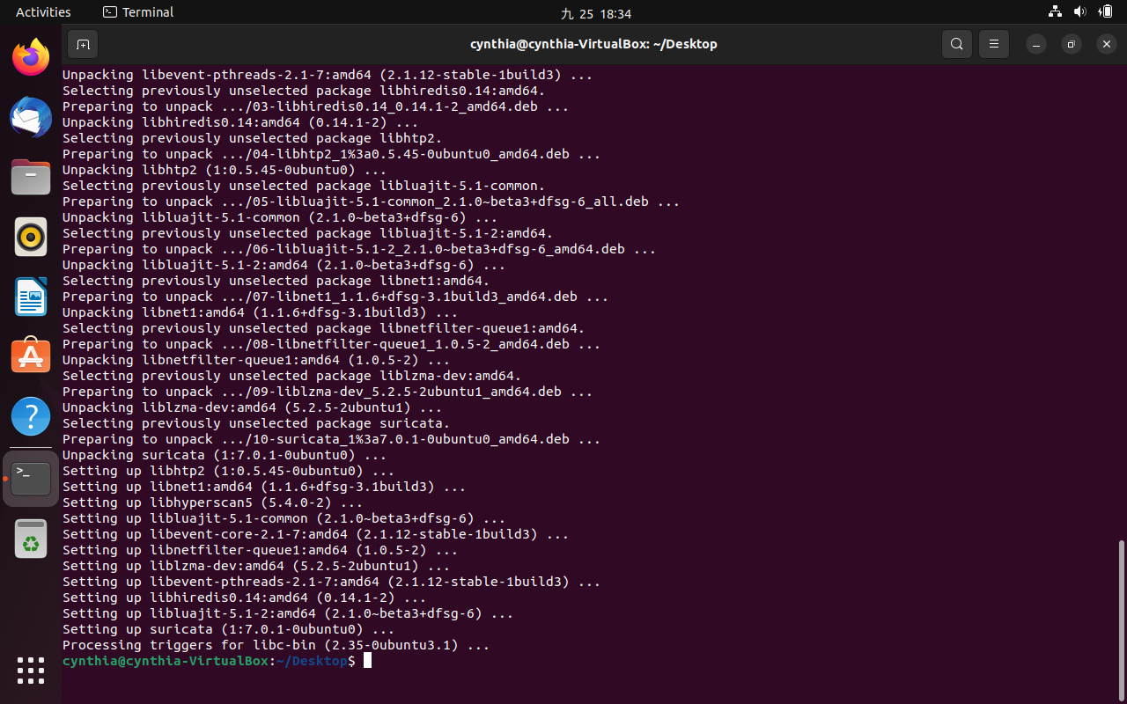
安裝Suricata

Slide 12
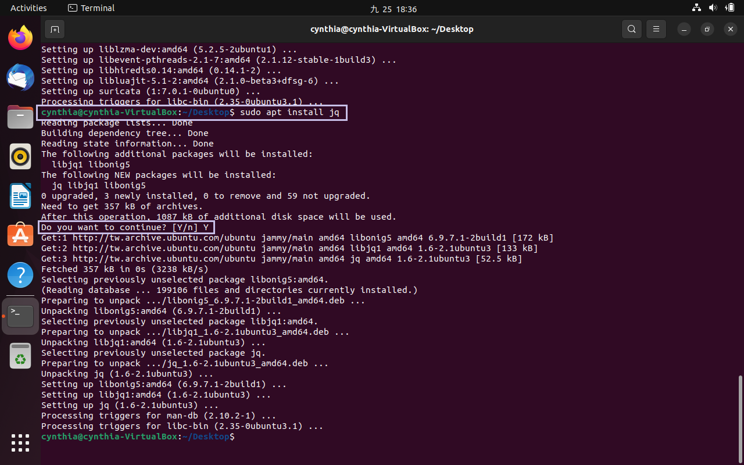
安裝Suricata
輸入: sudo apt install jq
輸入[Y]繼續
1
2

Slide 13
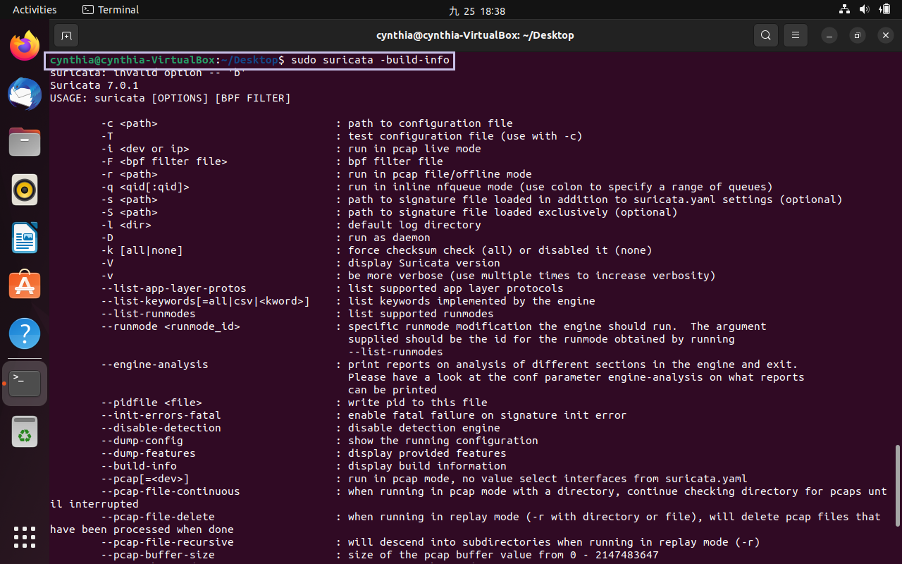
安裝Suricata
輸入: sudo suricata –build-info (#檢查Suricata 安裝結果)
1

Slide 14
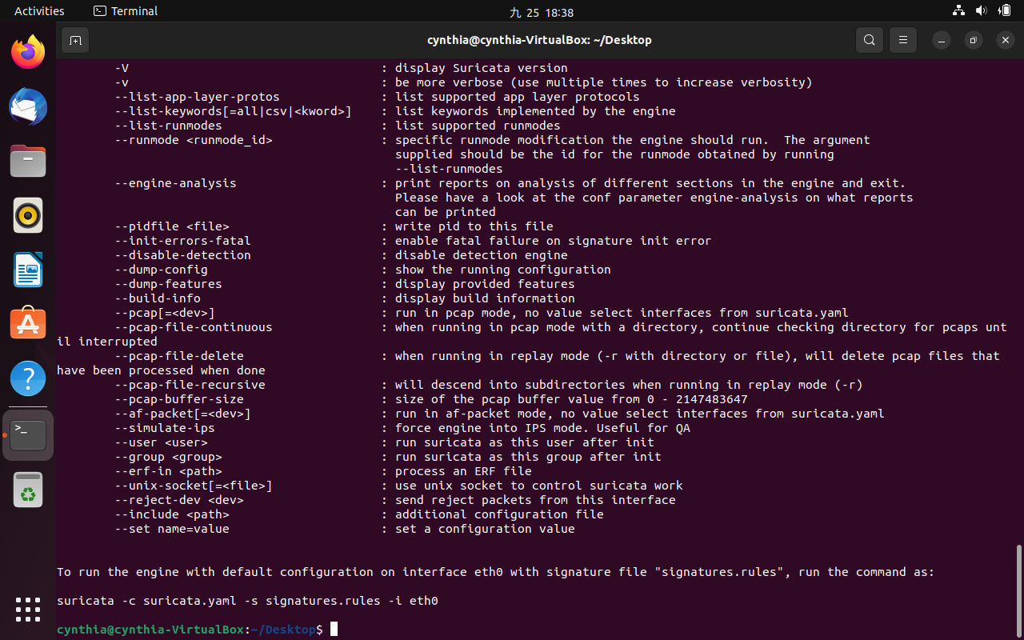
安裝Suricata

Slide 15
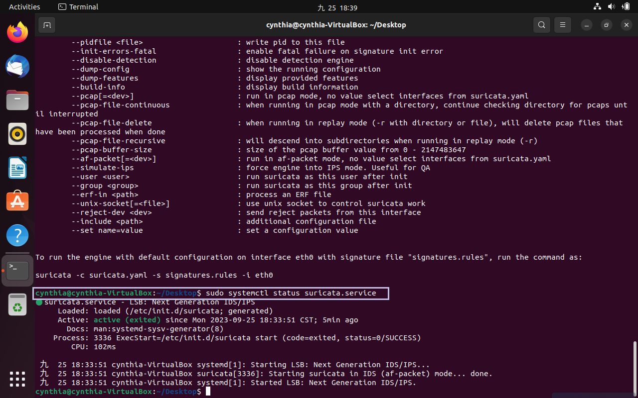
安裝Suricata
輸入: sudo systemctl status suricata.service (#檢視 Suricata 服務狀態)
>Suricata安裝完成!
1

Slide 16
THE END
醫資四
409570327
謝妍晞
2023/09/25

